Slide 1
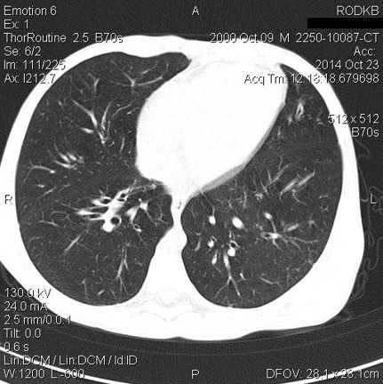
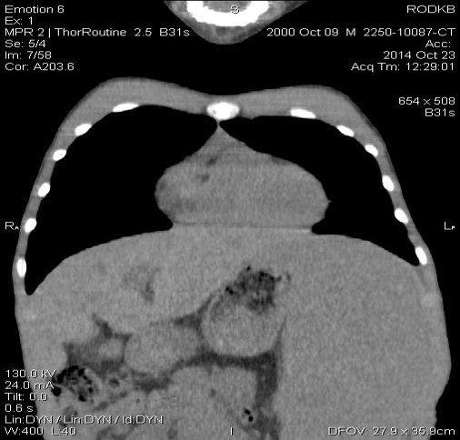
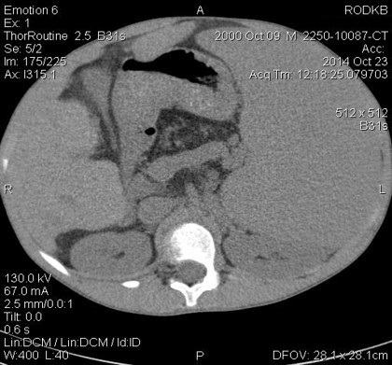
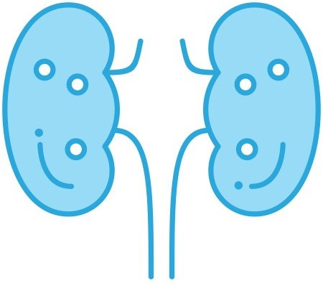
МУКОВИСЦИДОЗ: ЖИЗНЬ ПОСЛЕ ТРАНСПЛАНТАЦИИ
Стежкина Е.В., Соловьёва С.С., Рязанский государственный медицинский университет им. акад. И.П. Павлова. sophya-00@yandex.ru
Муковисцидоз, смешанная форма delF508/604insA (2014г)
Ортотопическая трансплантация печени (2015г)
Высев МRSA, Pseudomonas aeruginosa (2015г)
Спленэктомия (2016г)
Инвазивный аспергиллез легких (2017г)
Дисфункция трансплантата (риск отторжения) (2019г, 2022г)
Мочекаменная болезнь. Почечная колика (2022г, 2023г)
АКТУАЛЬНОСТЬ
По данным регистра на 2020г в РФ 3722 пациента с муковисцидозом (МВ). У 7,6% заболевание осложнилось развитием цирроза печени, радикальный метод терапии которого - трансплантация. С 2011г по 2020г выполнено 13 таких операций, что делает необходимым изучение катамнеза после выполнения хирургического вмешательства.
ПЕРВИЧНОЕ ОБРАЩЕНИЕ
13 ЛЕТ (2014г)
полипозный риносинуит
персистирующий инфекционный процесс
гепатолиенальный синдром
запоры, жирный стул
кожный геморрагический синдром
ЦЕЛЬ
Динамическое наблюдение пациента с МВ, перенесшего ортотопическую трансплантацию печени.
РКТ ОГК и ОБП
ВЫВОДЫ
1. Своевременная трансплантация печени у пациента с МВ, осложнившимся циррозом, увеличивает медиану выживаемости и повышает качество жизни, но не предотвращает прогрессирование МВ.
2. Основные факторы, влияющие на жизнь пациента после трансплантации - это пожизненная иммуносупрессивная терапия и прогредиентное течение заболевания.
РЕЗУЛЬТАТЫ ОБСЛЕДОВАНИЯ
ОАК - трехростковая панцитопения
Потовая проба (Нанодакт) - 120 мэкв/л
МРТ БП - узловой мультилобулярный цирроз печени
ФГДС - расширение вен пищевода
РКТ ОГК - множественные двухсторонние бронхоэктазы
СОЦИАЛЬНЫЙ АСПЕКТ
Пациенту на данный момент 22 года
Молодой человек успешно закончил школу в дистанционном формате
Получил высшее образование
Был удостоен Шопеновской премии благотворительного фонда «Острова»
Работает удаленно
Исследование не имело спонсорской поддержки.

